Slide 1
Πως να κάνω δήλωση μαθημάτων
Η δήλωση μαθημάτων γίνεται ηλεκτρονικά στη σελίδα students.duth.gr ΚΑΘΕ εξάμηνο σε ημερομηνίες που ανακοινώνονται από τη Γραμματεία του τμήματος.
Αποκλειστική προθεσμία δήλωσης μαθημάτων
χειμερινού εξαμήνου ακαδημαϊκού έτους 2022-2023
από τη Δευτέρα 7.11.2022 έως και τη Δευτέρα 14.11.2022
Αν δεν δηλωθούν μαθήματα μέσα στις συγκεκριμένες ημερομηνίες που έχουν ανακοινωθεί, ο φοιτητής/φοιτήτρια δεν μπορεί να εξεταστεί στα μαθήματα του εξαμήνου.

Slide 2
ΔΗΜΟΚΡΙΤΕΙΟ ΠΑΝΕΠΙΣΤΗΜΙΟ ΘΡΑΚΗ ΣΧΟΛΗ ΕΠΙΣΤΗΜΩΝ ΑΓΩΓΗΣ ΤΜΗΜΑ ΕΠΙΣΤΗΜΩΝ ΤΗΣ ΕΚΠΑΙΔΕΥΣΗΣ ΣΤΗΝ ΠΡΟΣΧΟΛΙΚΗ ΗΛΙΚΙΑ
Αποκλειστική προθεσμία δήλωσης μαθημάτων
χειμερινού εξαμήνου ακαδημαϊκού έτους 2022-2023
από τη Δευτέρα 7.11.2022 έως και τη Δευτέρα 14.11.2022
Σύμφωνα με σχετική απόφαση της Συνέλευσης του Τμήματος δεν θα γίνεται δεκτή καμία εκπρόθεσμη δήλωση μαθημάτων πέραν των προκαθορισμένων ημερομηνιών των ηλεκτρονικών δηλώσεων.
Οι φοιτητές/τριες του Α΄, Β΄, Γ΄, Δ΄ έτους και οι φοιτητές επί πτυχίω του Τ.Ε.Ε.Π.Η. - Δ.Π.Θ. καλούνται να υποβάλλουν ηλεκτρονική δήλωση στη διεύθυνση https://students.duth.gr με τη χρήση των προσωπικών κωδικών πρόσβασης ως εξής:
1.ΟΛΑ τα υποχρεωτικά μαθήματα του τρέχοντος χειμερινού εξαμήνου 2022-23.
2.ΟΛΑ τα υποχρεωτικά μαθήματα που οφείλουν από προηγούμενα χειμερινά εξάμηνα.
Οι φοιτητές επί πτυχίω καλούνται να δηλώσουν επιπλέον και τα οφειλόμενα υποχρεωτικά μαθήματα εαρινών εξαμήνων.
3.Τα μαθήματα επιλογής του τρέχοντος χειμερινού εξαμήνου 2022-23 ως εξής:
Οι φοιτητές του Α' έτους υποβάλουν δήλωση μόνο υποχρεωτικών μαθημάτων.
Οι φοιτητές του Β' έτους πρέπει να επιλέξουν και ένα (1) μάθημα από τα προσφερόμενα επιλεγόμενα μαθήματα του 3^{ου} εξαμήνου και προαιρετικά ένα (1) προπαρασκευστικό – προαιρετικό μάθημα Γαλλικής γλώσσας.

Slide 3
Οι φοιτητές του Γ' έτους πρέπει να επιλέξουν και δυο (2) μαθήματα από τα προσφερόμενα επιλεγόμενα μαθήματα του 3^{ου}, 5^{ου} εξαμήνου. [Ο μέγιστος αριθμός φοιτητών στο μάθημα «Σεξουαλικότητα και υγεία» είναι 80 (ογδόντα)]. [Ο μέγιστος αριθμός φοιτητών στο μάθημα «Αναδυόμενη ανάγνωση και γραφή: Διδακτικές προσεγγίσεις για την προσχολική και την πρώτη σχολική ηλικία» είναι 70 (εβδομήντα)]. [Ο μέγιστος αριθμός φοιτητών στο μάθημα «Πληροφορική στην εκπαίδευση» είναι 25 (είκοσι πέντε)].
Οι φοιτητές του Δ' έτους, εάν εκπονούν Πτυχιακή Εργασία, πρέπει να επιλέξουν τρία (3) μαθήματα από τα προσφερόμενα επιλεγόμενα μαθήματα του προγράμματος σπουδών τους, του 3^{ου}, 5^{ου} , 7^{ου} εξαμήνου.
Οι φοιτητές του Δ' έτους που δεν εκπονούν Πτυχιακή Εργασία πρέπει να επιλέξουν τέσσερα (4) μαθήματα από τα προσφερόμενα επιλεγόμενα μαθήματα του προγράμματος σπουδών τους, του 3^{ου}, 5^{ου} , 7^{ου} εξαμήνου. [Ο μέγιστος αριθμός φοιτητών στο μάθημα «Αγωγή υγείας στην προσχολική εκπαίδευση» είναι 80 (ογδόντα)].
Οι φοιτητές επί πτυχίω που οφείλουν μαθήματα επιλογής, μπορούν να επιλέξουν από το σύνολο των διδασκομένων μαθημάτων επιλογής του χειμερινού εξαμήνου 2022-23, εκτός από το μάθημα «Πληροφορική στην εκπαίδευση». Επίσης οι φοιτητές επί πτυχίω οι οποίοι εισήχθησαν έως και το 2016-17 δεν μπορούν να επιλέξουν το μάθημα «Γαλλικά για ειδικούς και ακαδημαϊκούς σκοπούς Ι».

Slide 4
Οι φοιτητές του Δ' έτους οι οποίοι εισήχθησαν το 2019-20 κατά το ακαδημαϊκό έτος 2022 - 23, προκειμένου να περατώσουν τις σπουδές θα πρέπει να έχουν συνολικά:
15 μαθήματα επιλογής ή
12 μαθήματα επιλογής και Πτυχιακή Εργασία.
Κατά την ολοκλήρωση και αποστολή της ηλεκτρονικής δήλωσης μαθημάτων, οι φοιτητές ΟΦΕΙΛΟΥΝ να εκτυπώνουν το αποδεικτικό καταχώρησης που θα λάβουν στο πανεπιστημιακό e-mail τους και να ξανασυνδεθούν την επόμενη ημέρα στη σελίδα https://students.duth.gr για να ελέγξουν την ορθότητα της ηλεκτρονικής δήλωσης μαθημάτων. Η τροποποίηση της ηλεκτρονικής δήλωσης μαθημάτων είναι εφικτή έως 14.11.2022.
Από τη Γραμματεία
3.11.2022

Slide 5
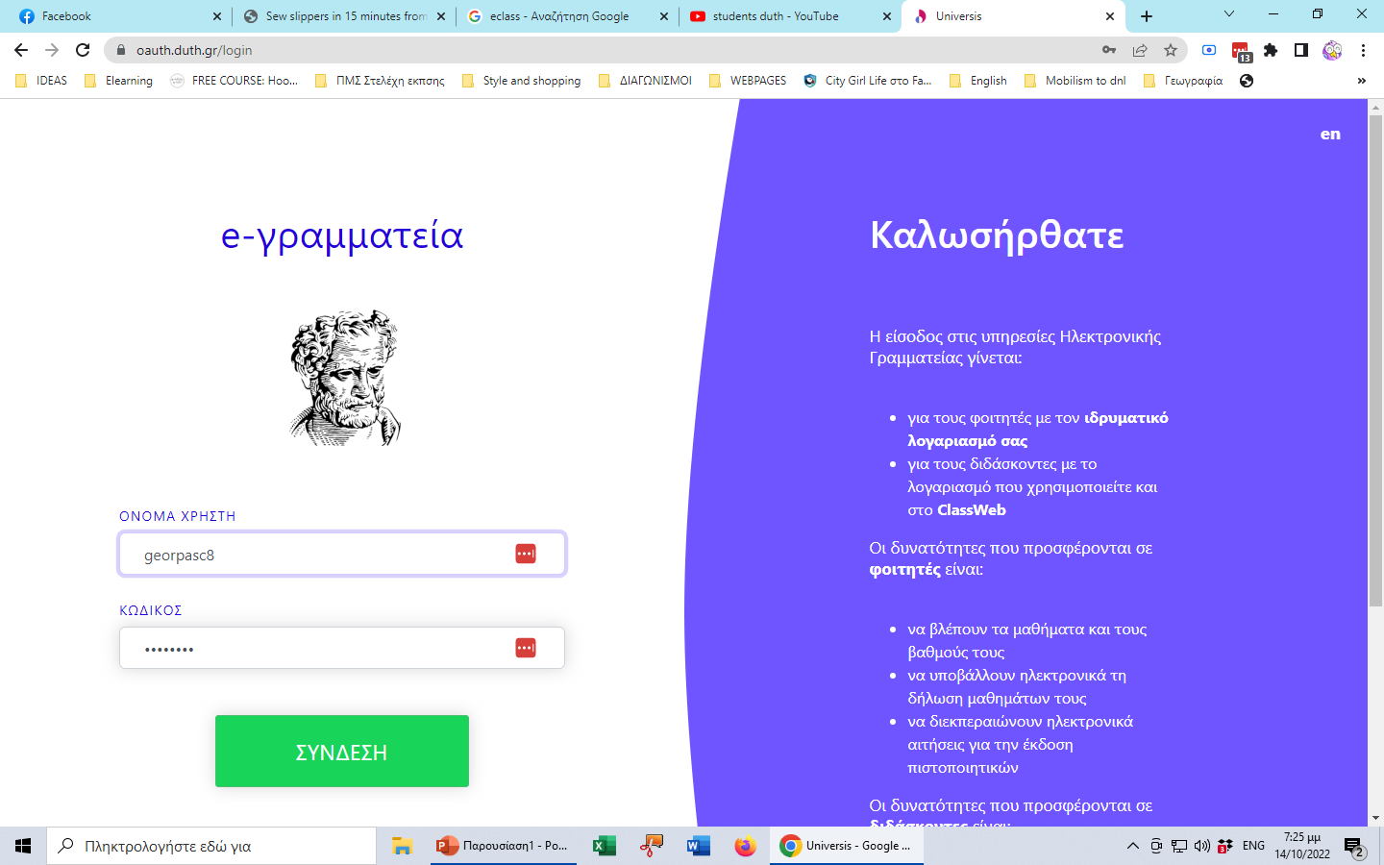
Εισέρχεστε με το username και τον κωδικό (password) που σας έχει δοθεί από τη Γραμματεία του τμήματός σας.

Slide 6
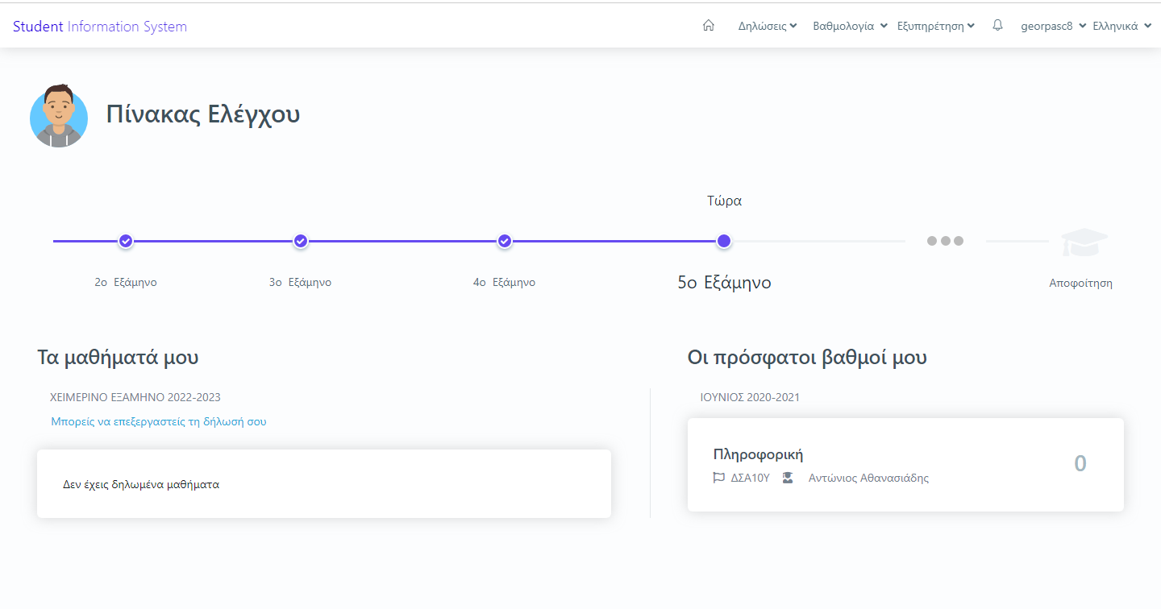
Επιλέγετε τις «ΔΗΛΩΣΕΙΣ»

Slide 7
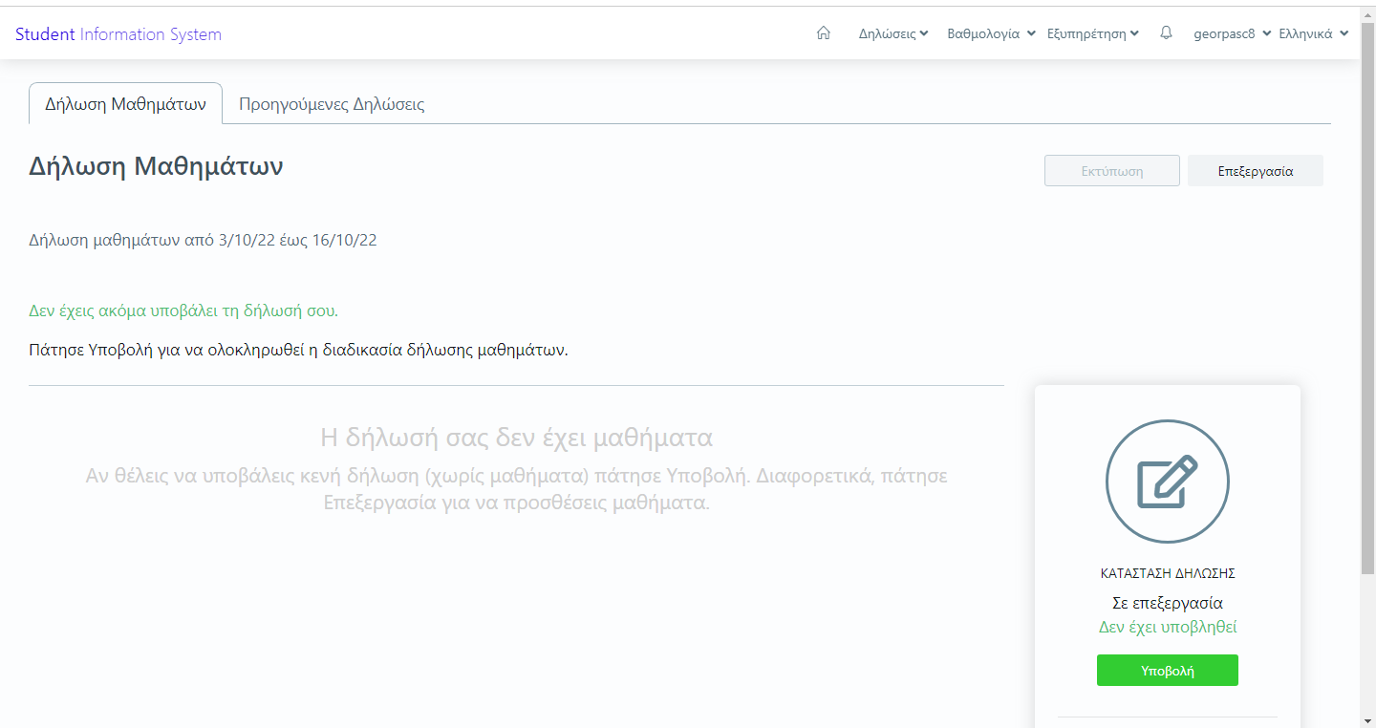
Επιλέγετε «ΕΠΕΞΕΡΓΑΣΙΑ» για να εμφανιστούν τα μαθήματα που μπορείτε να δηλώσετε.

Slide 8
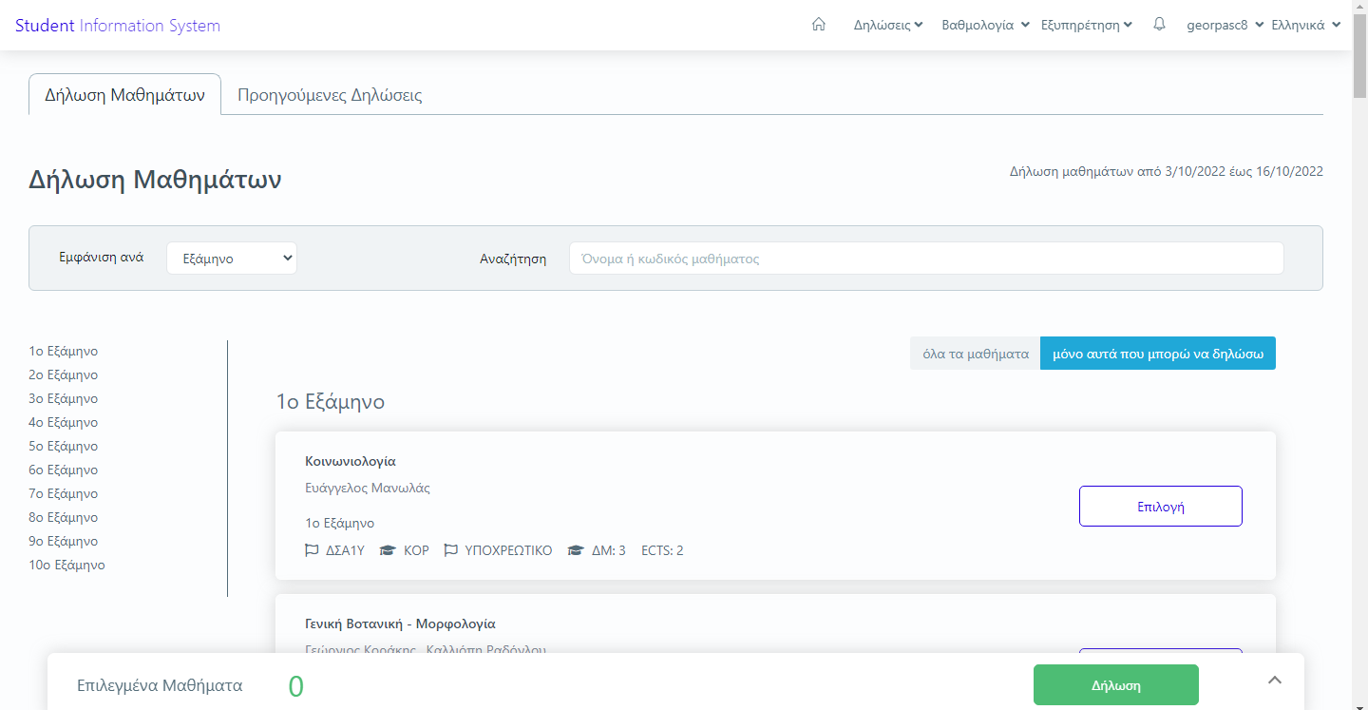
Επιλέγετε τα μαθήματα του εξαμήνου πατώντας στο κουτάκι «ΕΠΙΛΟΓΗ».
Συμβουλεύεστε την ανακοίνωση της Γραμματείας του τμήματός σας για περισσότερες πληροφορίες.

Slide 9
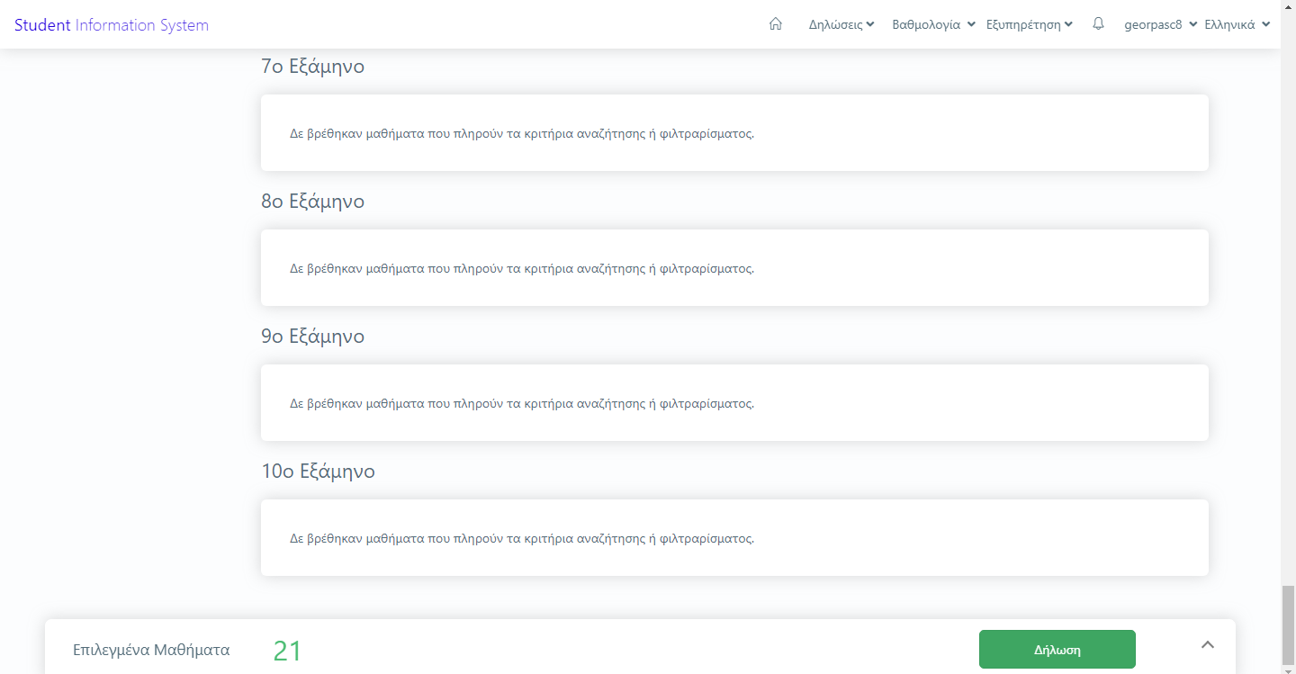
Στο κάτω μέρος της σελίδας πατάτε «ΔΗΛΩΣΗ» για να προστεθούν τα μαθήματά σας στη δήλωση.

Slide 10
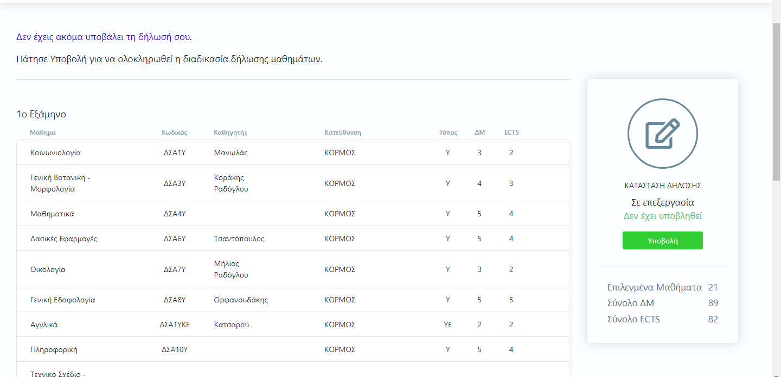
Πατάτε «ΥΠΟΒΟΛΗ»

Slide 11
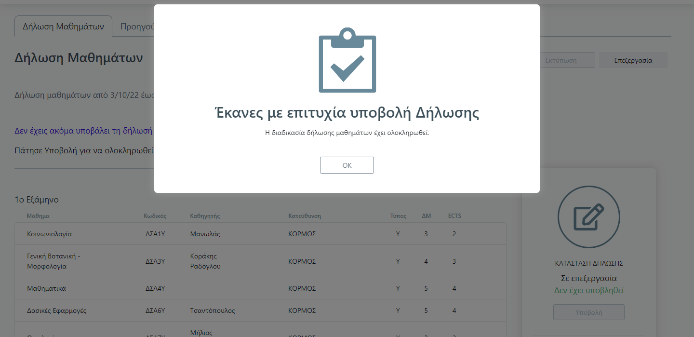

Slide 12
